Slide 1

Allevamento di bestiame
Bilanciare produttività e sostenibilità
PROGRAMMA ERASMUS+
ID progetto KA220-YOU-37C49185
Partenariati di cooperazione nel settore della formazione dei giovani

Slide 2
1. Informazioni su questo modulo
2. Introduzione all'allevamento del bestiame
CONTENUTI
3. Pratiche di allevamento del bestiame
4. Trattamento e salute degli animali
5. Trattamento etico e umano
6. Agricoltura sostenibile e "futuro" dell'allevamento
7. Insetticoltura: potenzialità e sfide
8. Esercizio

Slide 3
Informazioni su questo modulo
Cosa troverete qui?
Breve introduzione al concetto di allevamento
I diversi tipi di bestiame e le loro caratteristiche principali.
Differenze tra allevamento estensivo e intensivo
L'importanza di un bestiame sano e l'etica nell'allevamento.
Agricoltura sostenibile: metodologie attuali e prospettive future.
L'allevamento di insetti come alternativa alle attuali abitudini zootecniche.

Slide 4
Introduzione all'allevamento
Il processo di allevamento e riproduzione di animali per ottenere:
Prodotti come la lana e altre fibre
Prodotti lattiero-caseari e uova
Lavoro
Cibo
Attualmente, l'allevamento rappresenta una parte significativa dell'approvvigionamento alimentare globale e della forza lavoro nel settore agricolo.
Nonostante l'importanza che riveste, la sua impronta ecologica è notevole e porta molti individui e comunità a ricercare e implementare nuove metodologie.

Slide 5
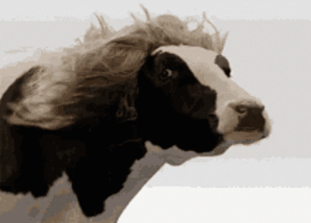


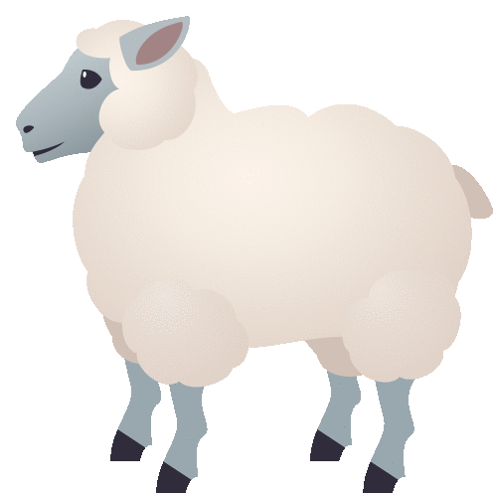
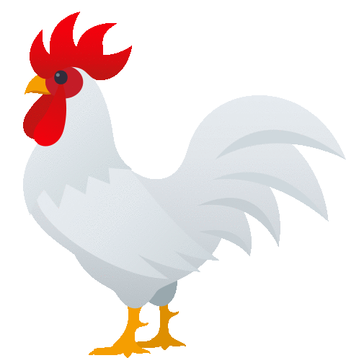
Principali tipi di bestiame
Bestiame
Suini
Pecore
Pollame
Allevamento di mucche e tori per la produzione di carni, prodotti caseari e pellami.
Richiede grandi spazi e ha la maggiore impronta ecologica tra tutti i diversi tipi di bestiame.
Allevamento di suini quasi esclusivamente per la produzione di carne.
Richiede meno spazio rispetto al bestiame e ha un impatto ecologico leggermente minore
Le pecore sono allevate per la produzione soprattutto di latte e di diversi tipi di lana, oltre che di carne.
Si tratta principalmente di polli per la loro regolare produzione di uova e per la loro carne.
Il loro impatto sull'ambiente è significativamente inferiore a quello degli altri tipi di bestiame.

Slide 6
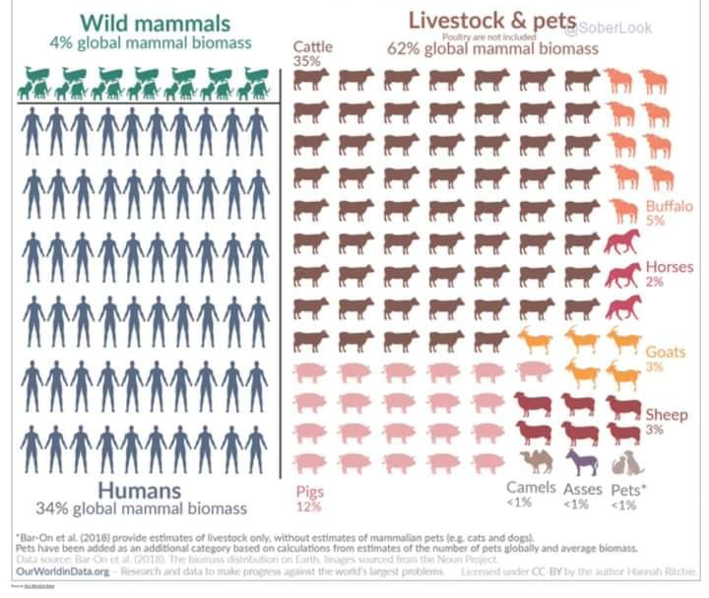
Mammiferi
sulla Terra

Slide 7
Pratiche di allevamento del bestiame
L'allevamento del bestiame si svolge principalmente attraverso due modalità: l'allevamento intensivo e quello estensivo.
L'allevamento intensivo si riferisce alle pratiche che ottimizzano lo spazio impiegato, ma comporta notevoli svantaggi per il trattamento e la qualità di vita degli animali.
L'allevamento estensivo mira a fornire agli animali gli spazi di cui avrebbero naturalmente bisogno. È di gran lunga più dispendioso in termini di spazio, ma anche più umano e di solito porta a una maggiore qualità dei prodotti (a tutti i livelli).

Slide 8
Trattamento degli animali e della loro salute
Lo stress
Nel corso della loro vita, gli animali sono soggetti a diversi fattori che ne influenzano il benessere.
Problemi genetici
Temperature e condizioni meteorologiche estreme
Problemi dentali
Malattie infettive
Parassiti
Alimentazione
Una cattiva gestione di questi aspetti si ripercuote sulla qualità dei prodotti e, soprattutto, peggiora notevolmente la qualità di vita degli animali.

Slide 9
Trattamento etico e umano
Indipendentemente dalla vostra posizione sul consumo di carne, dobbiamo assicurarci che gli animali siano trattati con rispetto e nel modo più umano possibile.
Per farlo, dobbiamo assicurarci che siano seguiti da veterinari e professionisti della cura degli animali e che ogni animale abbia lo spazio necessario per vivere comodamente.
Orientatevi verso le pratiche di allevamento estensivo piuttosto che quelle intensive ed evitate a tutti i costi le pratiche che non sono etiche e umane (debeaking, maltrattamenti, ecc.).

Slide 10
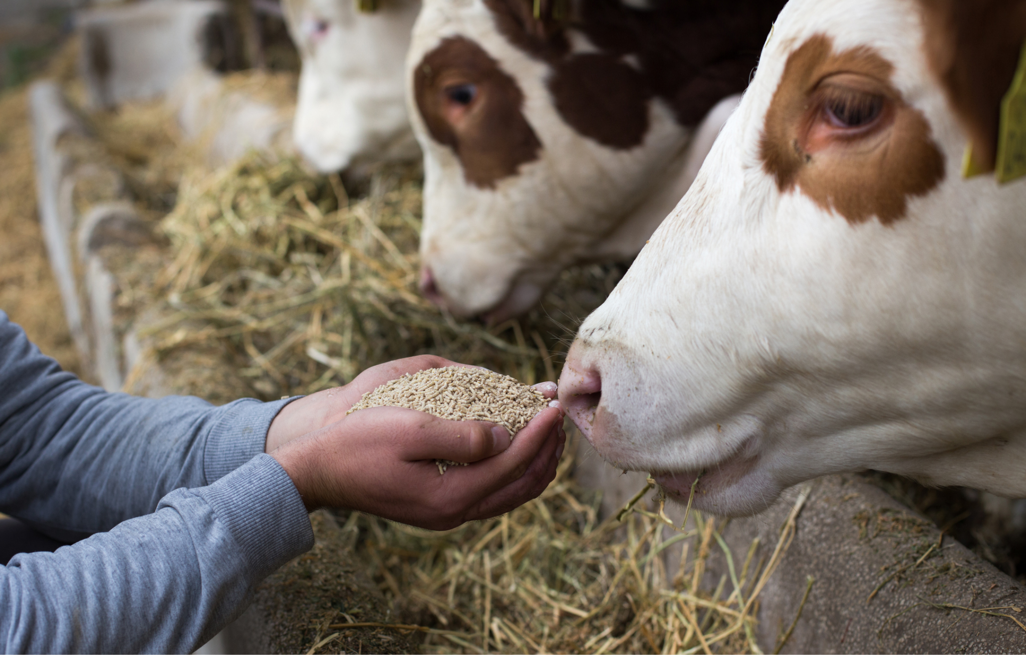
Nutrire gli animali
La qualità del cibo che un animale consuma
ha un forte impatto sulla qualità della loro vita,
insieme a quelli dei loro prodotti.
Inoltre, la produzione di alimenti per il bestiame
ha un grande impatto sull'ambiente.
Orientarsi verso scelte sostenibili e più salutari nei mangimi è una scelta consapevole che va a vantaggio di ogni anello della catena, dall'animale stesso ai consumatori.
Evitate a tutti i costi di ricorrere a pratiche come la sovralimentazione, che mirano esclusivamente a ottenere maggiori profitti danneggiando la vita degli animali e quella dei consumatori dei vostri prodotti.

Slide 11
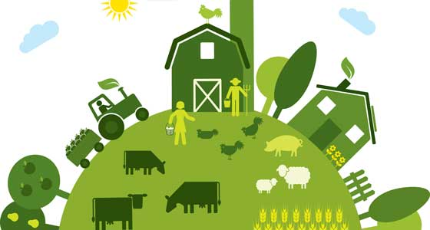
Agricoltura sostenibile: come migliorare?
La sostenibilità nell'allevamento è
per lo più legati al trattamento della
animali e la limitazione della loro
impatto sull'ambiente.
Uso di mangimi biologici, pascolo a rotazione,
e il trattamento etico degli animali sono solo
alcune delle pratiche che sono attualmente
che sono stati impiegati di recente sul campo.
È convinzione comune che l'unico modo per incidere in modo significativo sull'aspetto etico ed ecologico dell'allevamento sia quello di ridurre notevolmente il consumo dei suoi prodotti (soprattutto della carne).
© ift.org

Slide 12
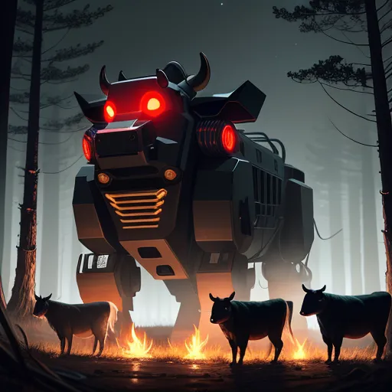
Il presente e il futuro dell'allevamento
È sempre più frequente l'integrazione di nuove tecnologie nell'allevamento.
Alcune di queste pratiche moderne includono:
Allevamento di precisione
Integrazione di robot
Selezione genetica di razze più forti
Formulazione del nutrimento
Sensori biometrici per il monitoraggio della salute
Mucche armate per la distruzione di massa
© storybird.ai

Slide 13
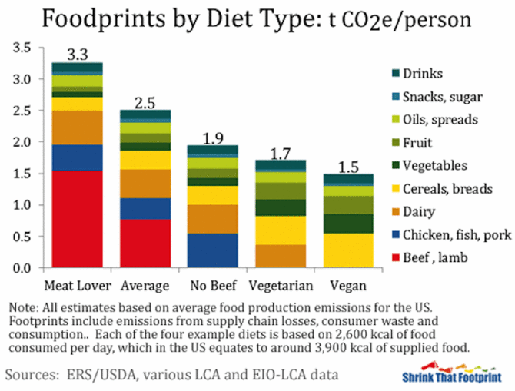
Impronta alimentare per tipo di dieta: t CO2e/persona

Slide 14
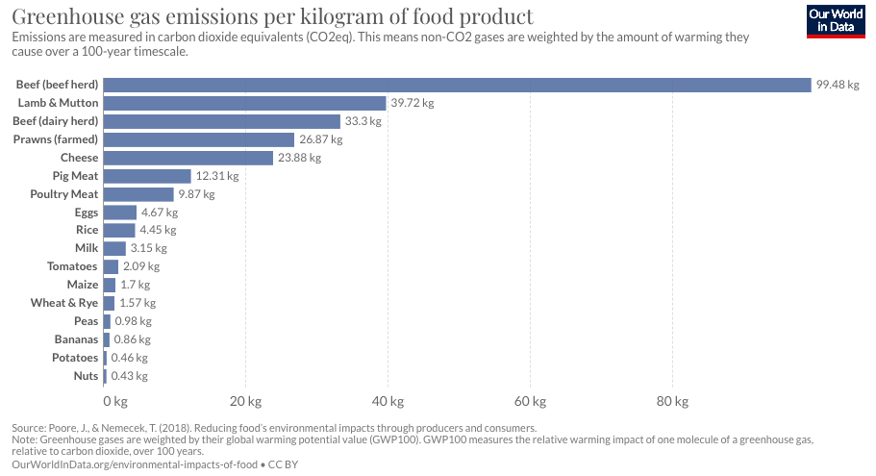

Slide 15

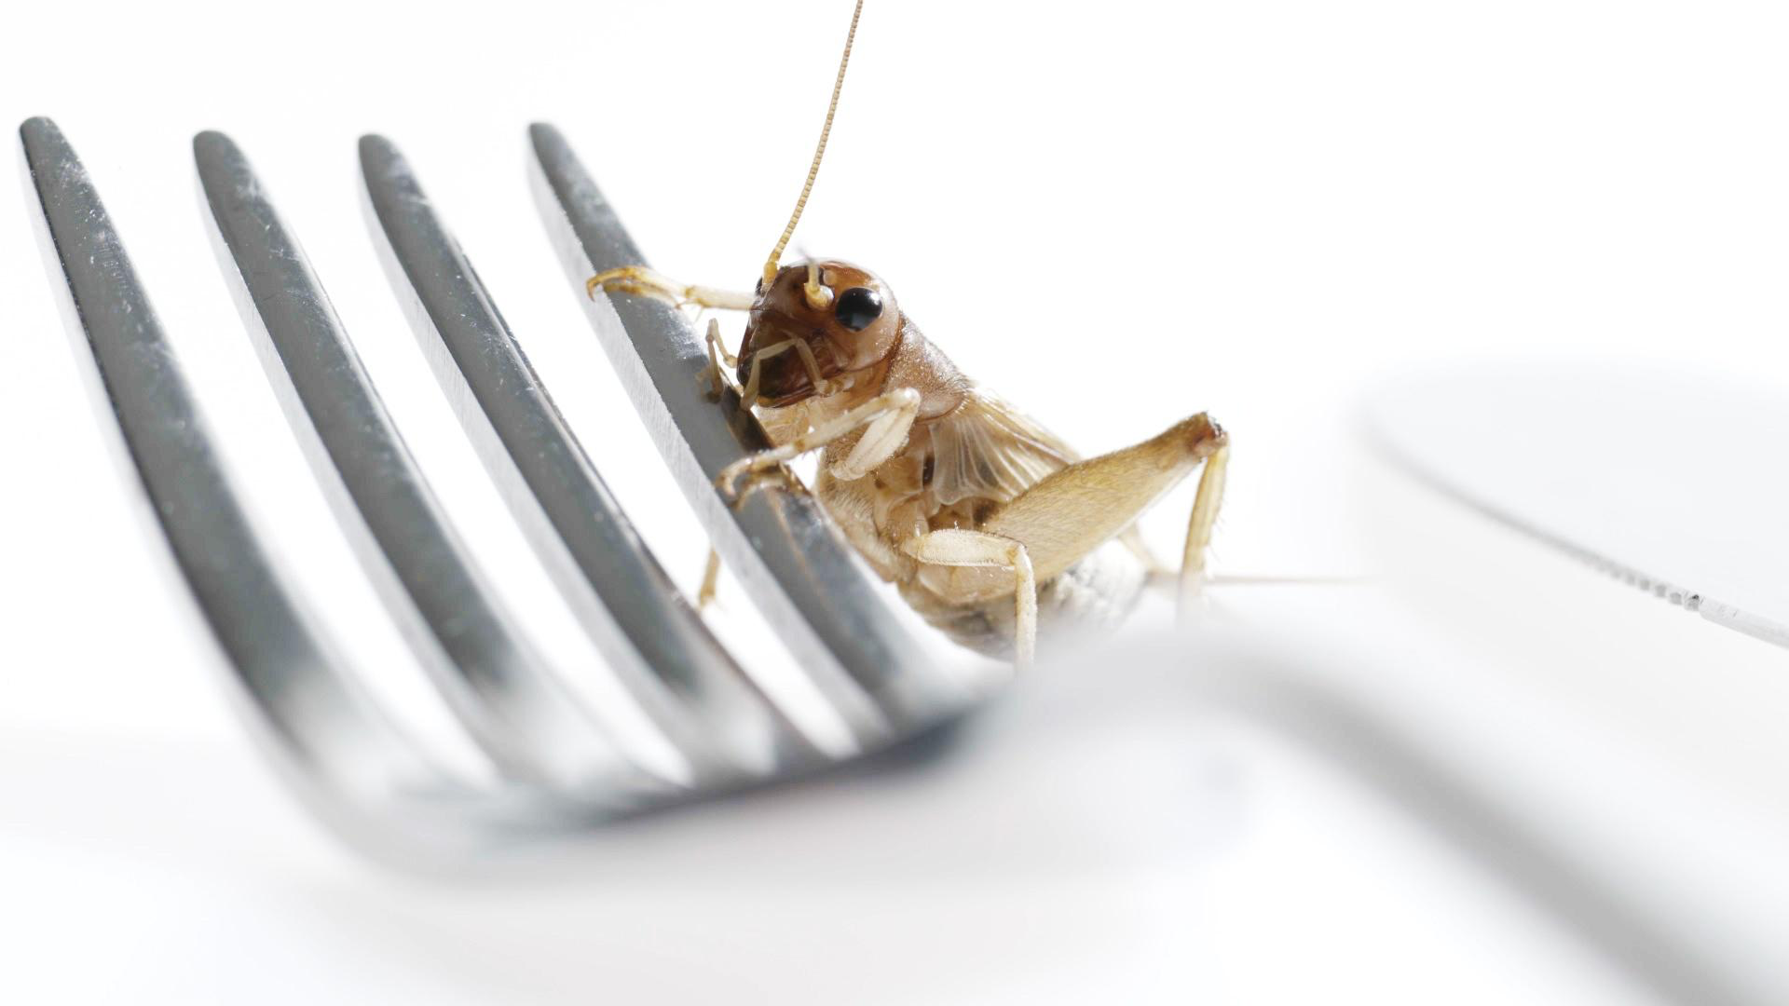
Una soluzione potrebbe essere...
Video
Perché mangiare insetti ha senso The Economist euTBQOrpOmM

Slide 16
L'allevamento di insetti: una nuova frontiera dell'allevamento?
La coltivazione degli insetti sta ricevendo sempre più attenzione a livello globale.
Intraprendere ora un progetto di fattoria degli insetti potrebbe essere un ottimo modo per essere all'avanguardia, ma comporterà sfide e rischi.
Alto valori nutrizionali
Più sostenibile rispetto alla maggior parte delle controparti "tradizionali"
Possibilità di riciclare i rifiuti organici
Meno spazio necessario
Non è ancora culturalmente accettato in molte realtà.
Solo poche specie possono essere coltivate per ora
Il quadro giuridico è ancora instabile

Slide 17
Attività n. 1 - Qual è la tua posizione?
Materiali necessari:
2 cartelli che indicano "Accordo" e "Disaccordo".
Nastro adesivo (opzionale) per tracciare una linea nel pavimento.
Spazio per muoversi
Obiettivo
In questa attività di discussione i partecipanti sostengono letteralmente le loro opinioni.
Metodo e spiegazione:
Chiedete a tutti i partecipanti di riunirsi in cerchio, in piedi o seduti.
Il facilitatore deve proporre una serie di affermazioni che inizino con "Dove ti trovi se...". Un elenco di affermazioni è riportato nella diapositiva successiva. Sentitevi liberi di adattarle e di rimuoverle/aggiungerne di nuove secondo le vostre esigenze.
Dopo ogni affermazione, i partecipanti devono spostarsi da un lato del cerchio se sono d'accordo con l'affermazione o dall'altro lato se non sono d'accordo o rimangono neutrali in base alle loro preferenze.
Incoraggiate i partecipanti a condividere le ragioni per cui si sono posizionati su un determinato lato del cerchio. Questo può stimolare la conversazione e aiutare le persone a conoscersi meglio.
Dopo diversi round, concludete l'attività e incoraggiate i partecipanti a riflettere sulla discussione.

Slide 18
Dichiarazioni
Non mi interessa la sostenibilità, voglio solo vivere la mia vita.
Non possiamo cambiare le attuali pratiche di allevamento: l'allevamento sostenibile è molto costoso.
L'allevamento può garantire un trattamento etico degli animali e soddisfare le esigenze di una produzione sostenibile.
Non è necessario ridurre il consumo di carne: la scienza troverà una soluzione per le fonti disponibili su scala di massa.
I vegani sono solo una tendenza che svanirà nel prossimo futuro.
Sono aperto a opzioni proteiche alternative nella mia dieta.
Mangerei insetti.
Nei prossimi 50 anni, l'umanità passerà a una dieta più vegetale.

Slide 19
Grazie per l'attenzione!

